Slide 1
《安卓开发实训》大作业
周宛霖 3180102341
欧阳皓东 3180106336

Slide 2
CO NTE NTS
1. App效果展示
2. 基础功能实现
3. 加分功能实现

Slide 3
App效果展示
/ 01

Slide 4
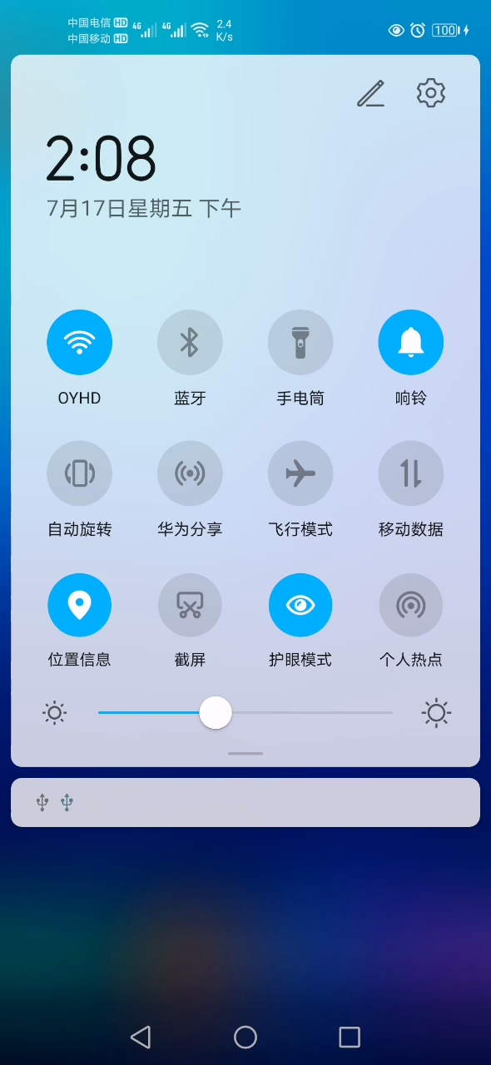
App效果展示

Slide 5
基础功能实现
/ 02

Slide 6

基础功能实现
1.有视频列表
2. 上下滑动能切换视频
3. 点击单个视频能看视频播放

Slide 7
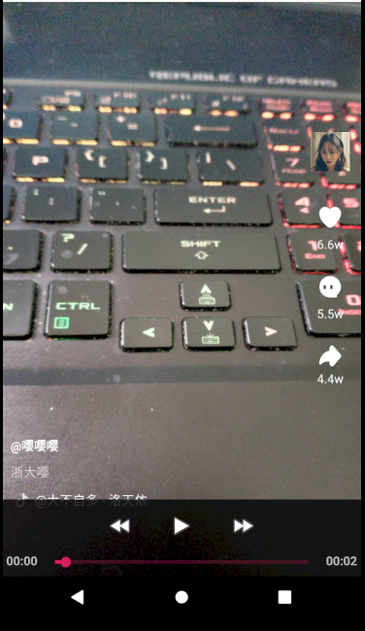
基础功能实现
1. 视频加载中屏幕中央会有旋转标志
2.视频播放时下方有进度条，可以进行暂停等操作
3.有点赞以及取消点赞的动态表现

Slide 8
基础功能实现
1.点击右下角加号即可以自己录制视频，从相册中选取图片作为封面上传
2.拥有两种模式：仅显示自己的视频或是显示所有视频
3.可以通过按钮刷新界面

Slide 9
加分功能实现
/ 03

Slide 10
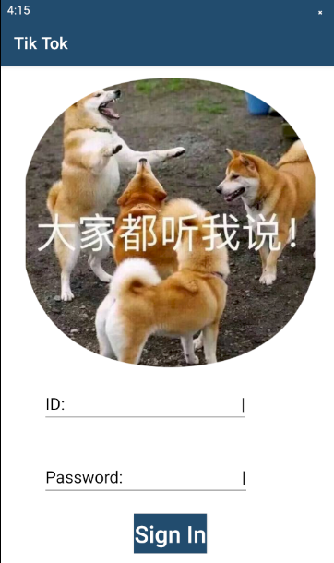
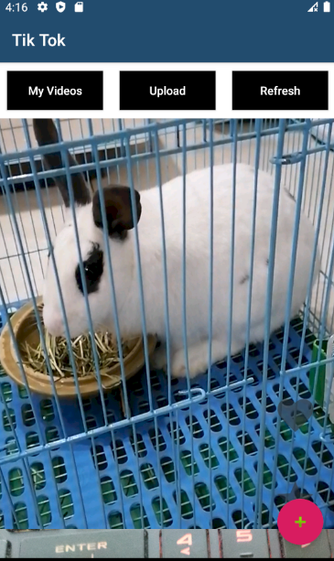
加分功能实现
有注册和登录界面
极致模仿抖音播放

Slide 11
TH ANKS
周宛霖 3180102341
欧阳皓东 3180106336

